Slide 1


半導體製程技術
Semiconductor Process Engineering
班別: 產業新尖兵 - 科技與AI應用人才培訓班 (第一梯次)
學號: 007
報告人: 王維碩
課堂講師: 杜岳錡、謝承利、賴柏穎
TIME
Designed by Wei Shuo Wang in Kaohsiung Use Canva.
2024-03

Slide 2

TIME
2024-03
製程介紹
Introduction of Process
01
•結構
•效應
功能製造
Function of Manufacture
02
大綱
Outline
•製程
•封裝
03
總結
SUMMARY
Designed by Wei Shuo Wang in Kaohsiung Use Canva.
02/24

Slide 3

01
製程介紹
Introduction of Process
Designed by Wei Shuo Wang in Kaohsiung Use Canva.
03/24

Slide 4
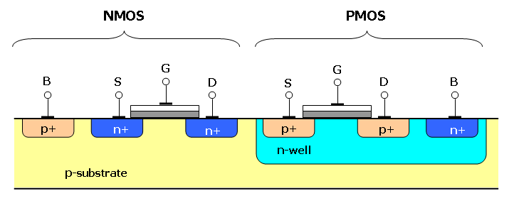
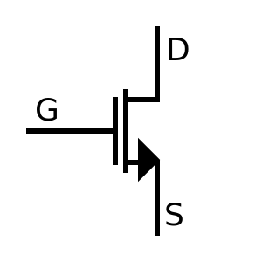
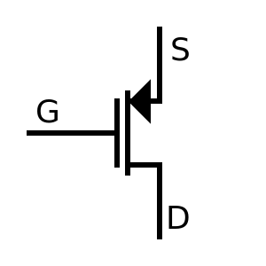
金氧半場效電晶體
Metal-Oxide-Semiconductor Field-Effect Transistor
• Metal 金屬 (Cu)
•Oxide 氧化物 (SiO₂ )
•Semiconductor 半導體 (n+ or p+)
•接線端點
Source (源極): 多數載子來源
Drain (汲極): 多數載子流向哪裡
Gate (閘極): 控制開關
Bulk、Body、Backgate、Substrate(基底):
避免閂鎖效應(Latch-Up)與基底效應(BODY EFFECT)
一般會與電路的Source相接，NMOS (VSS) PMOS(VDD)
▲ CMOS
04/24
金屬氧化物半導體場效電晶體 from wiki : https://ppt.cc/fLRtQx
Notes:
MOSFET顧名思義就是
-金屬
-氧化物
-半導體
它的3個端點，可以這麼說
Source:多數載子來源
Drain: 多數載子流向哪裡
Gate : 控制門要不要開
另外Bulk端則是避免基底效應的產生，防止MOS需要加上更大的電壓才能倒通。

Slide 5
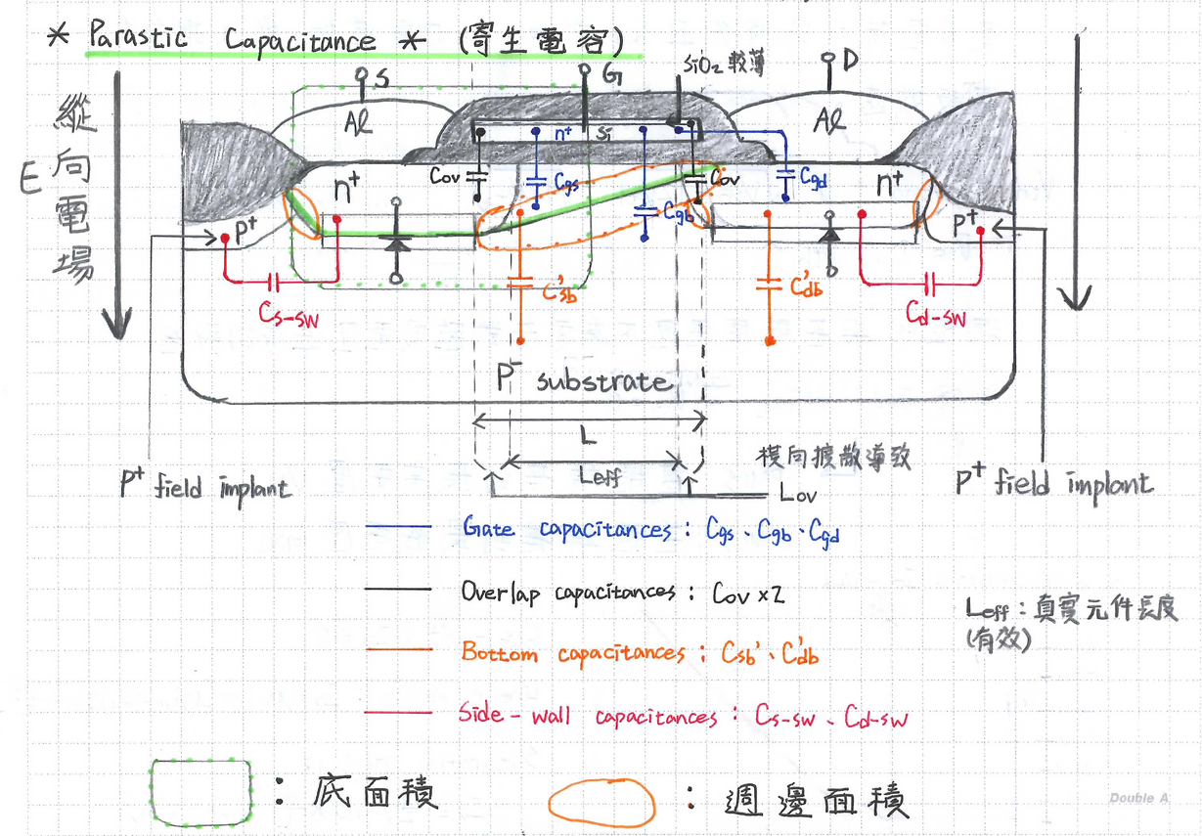


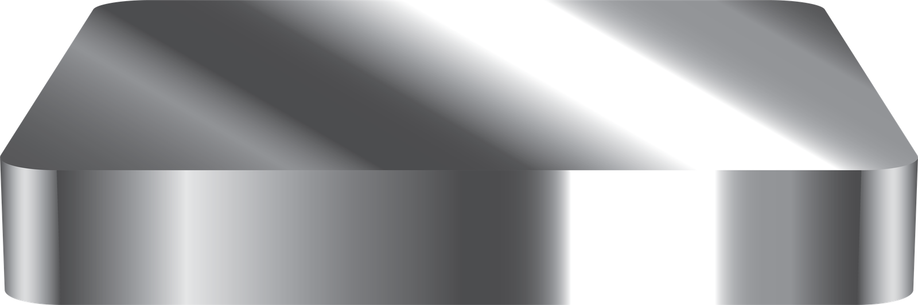


材料效應
Material Effects
•低介電質材料 (Low-K)
半導體製程進步使電路趨於綿密，工作頻率要求愈來愈快，晶片內部電路容易產生寄生電阻電容效應，進而使頻率無法再提升，加上寄生電阻的問題來自於線路本身的電阻性稱為阻容遲滯(RC Delay)。
•高介電質材料 (High-K)
電晶體製程的縮密，狹窄空間易產生漏電流，閘極的漏電在於閘極與基極間的絕緣度不夠，必須用新材料來替換，要換替成更高絕緣度(k值大)材質。
E
+
+
+
+
+
d↓，C↑
d
Metal Line 1
產生訊號耦合
Signal Coupling
ε(介電質)↑，C↑
-
-
-
-
-
Metal Line 2
05/24
Notes:
•低介電質材料
由於先進製程不斷縮小電路尺寸，晶片內部的線與線之間的距離不斷縮小，容易產生寄生電容，而且會讓高頻訊號偶合到其他導線。
解決辦法主要是使用低界電值的材料來改善。
右下圖中電容，兩金屬板的距離d越靠近，C也會上升，所以就必須降低介電值去改善容值。
寄生電組寄生電容，可以由Q=IT、V=IR，帶入Q=CV中得知，消去I後，得到t=RC，所以電容、電阻會對電路運作的速度有很大的影響。
高介電質材料 (High-K)
-漏電

Slide 6
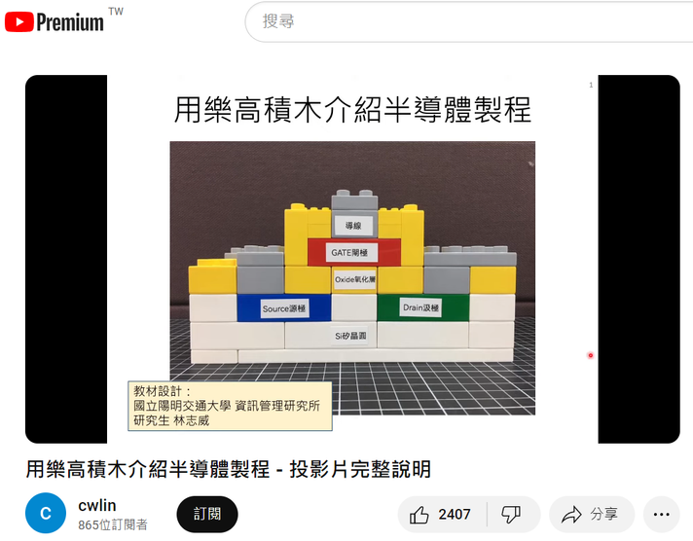
02
功能製造
Function of Manufacture
用樂高積木介紹半導體製程 - 投影片完整說明 : https://youtu.be/jKqvorv0gt4?si=H87pC85Wq1wFxhGw
Designed by Wei Shuo Wang in Kaohsiung Use Canva.
06/24
Notes:
MOS的功能製造這邊，我看到youtube上看到的樂高解釋MOS，感覺很適合。

Slide 7
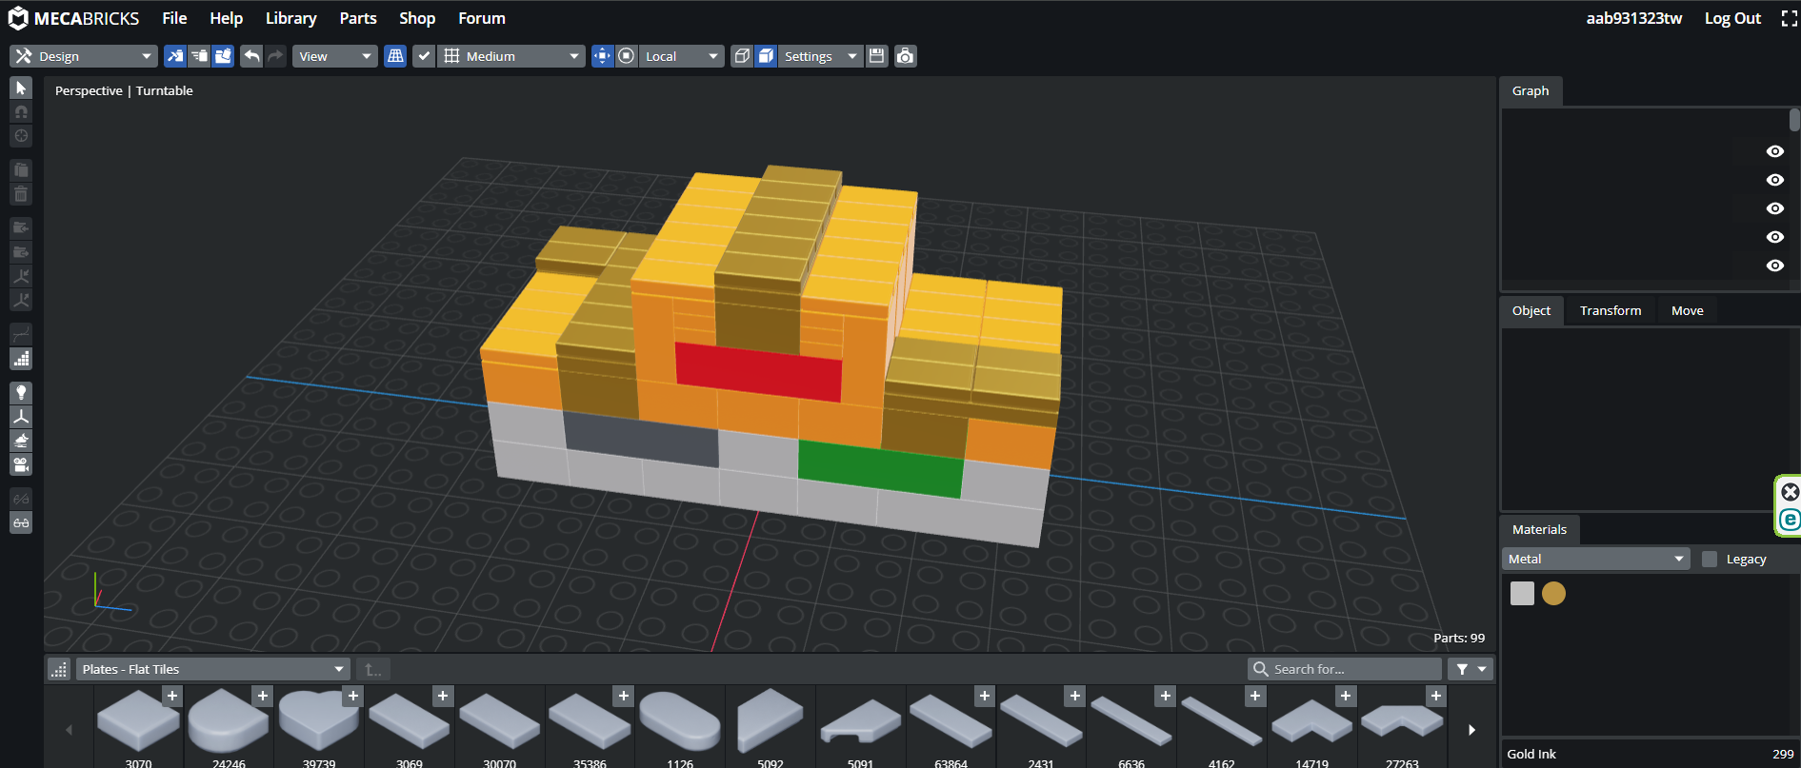
使用線上3D樂高堆疊MOS
線上樂高積木網站: https://www.mecabricks.com/en
07/24
Notes:
所以我用3D樂高設計軟體重畫出來。

Slide 8

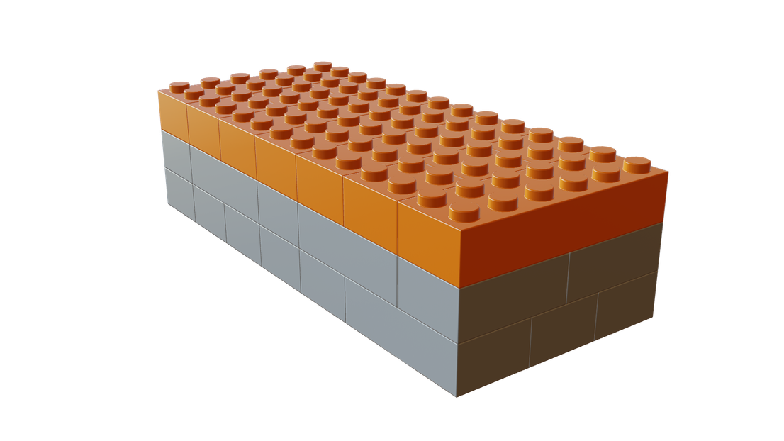
薄膜沉積
Deposition
Quartz tube
加熱器
•Oxidation 氧化 (SiO₂ )
加熱器
2H₂ + O₂ ⇀ 2H₂O
以爐管高溫烘烤方式在表面形成絕緣氧化層。
•Diffusion 擴散
分子通過布朗運動從高濃度區域向低濃度區域的運輸的過程，利用此過程稱為擴散。
Si + 2H₂O ⇀ SiO₂+2H₂
熱製程
Si + O₂ ⇀ SiO₂
•Alloy 合金
完成金屬導線製程的晶片必須經過合金的製程，使鋁金屬導線層能與矽密切熔合。
SiO₂
•Anneal 退火
Substrate
將金屬加溫到高於再結晶溫度的某一溫度並維持此溫度一段時間，再將其緩慢冷卻增加柔軟性、延展性和韌性，並釋放內部殘留應力、以及產生特定的顯微結構。
08/24

Slide 9

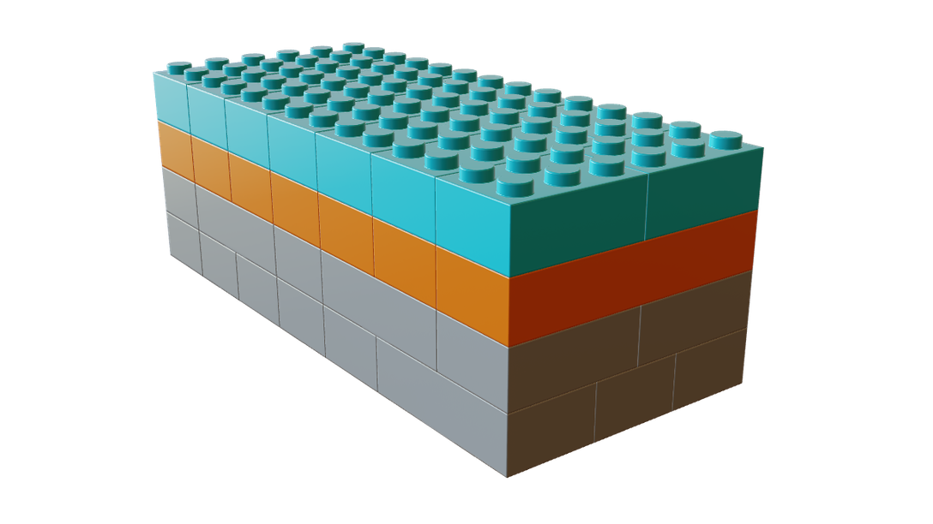
光阻劑
Photoresist
•Vapor Prime 表面預處理
為了確保光阻有效的附著於晶圓上，必須確認晶圓是乾淨且沒有水分的狀態，若有水分，必須進行脫水烘烤。
•Spin Coat 旋轉塗佈
Photoresist
以噴嘴噴射或滴落光阻液至晶片或基材上，利用離心力使溶液擴散。控制厚度因子: 旋轉速度
SiO₂
•Soft bake 軟烘烤
Substrate
透過溫度90 - 100°C進行烘烤，除了可去除光阻大部分溶劑外，還可以提高光阻黏著度，將抗蝕刻均勻性提高。
•Cooling 冷卻
必須在冷板上快速進行冷卻。
09/24

Slide 10

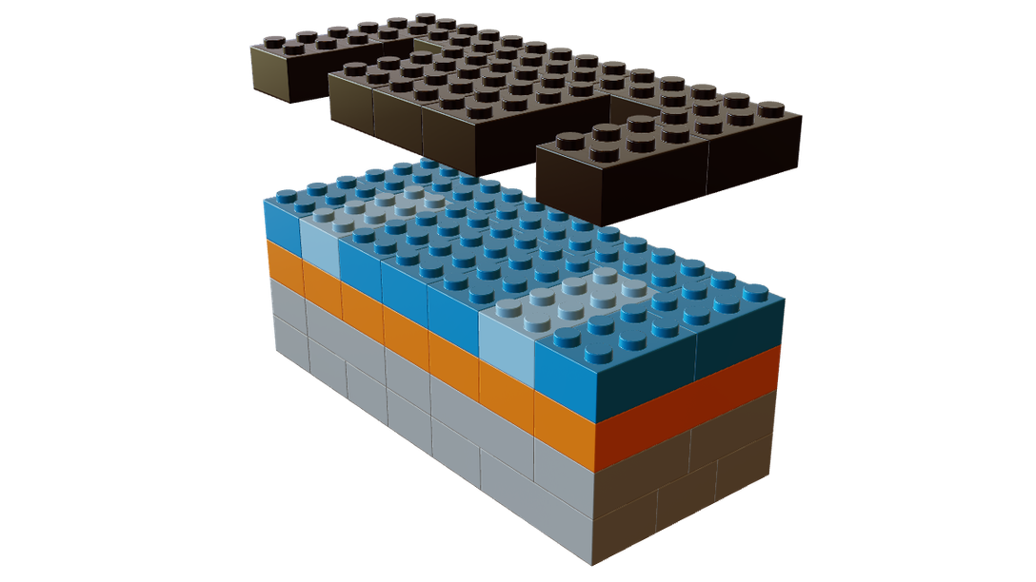
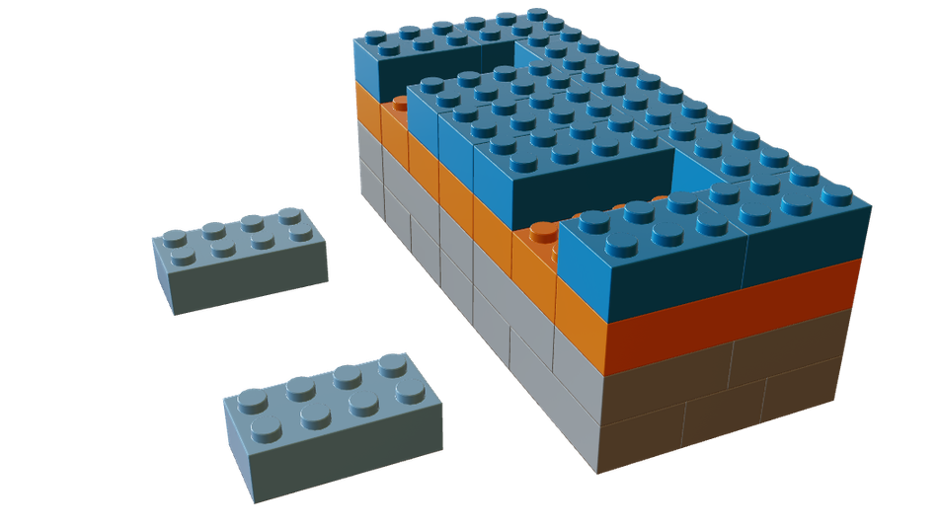

微影製程
Photolithography
Mask
•曝光
使用曝光機，使用光罩搭配對準機制進行曝光。
Photoresist
SiO₂
•曝光後烘烤 (顯影前)
Substrate
在曝光過程中，在曝光區與非曝光區邊界將會出現駐波效應，此效應將會在兩個區域的邊界附近形成強弱相間的過渡區，這將影響顯影後形成的圖形尺寸和解析度。
•顯影
Photoresist
照射到光的部分，發生光化學反應，使光阻劑產生化學變化，並溶於特定顯影液，沒照光的地方不溶。
SiO₂
Substrate
•硬烘烤 (顯影後)
蒸發所有光阻中的溶劑，增加抗蝕刻及佈植能力，增加光阻和表面的附著力，改善材質穩定度。
10/24

Slide 11
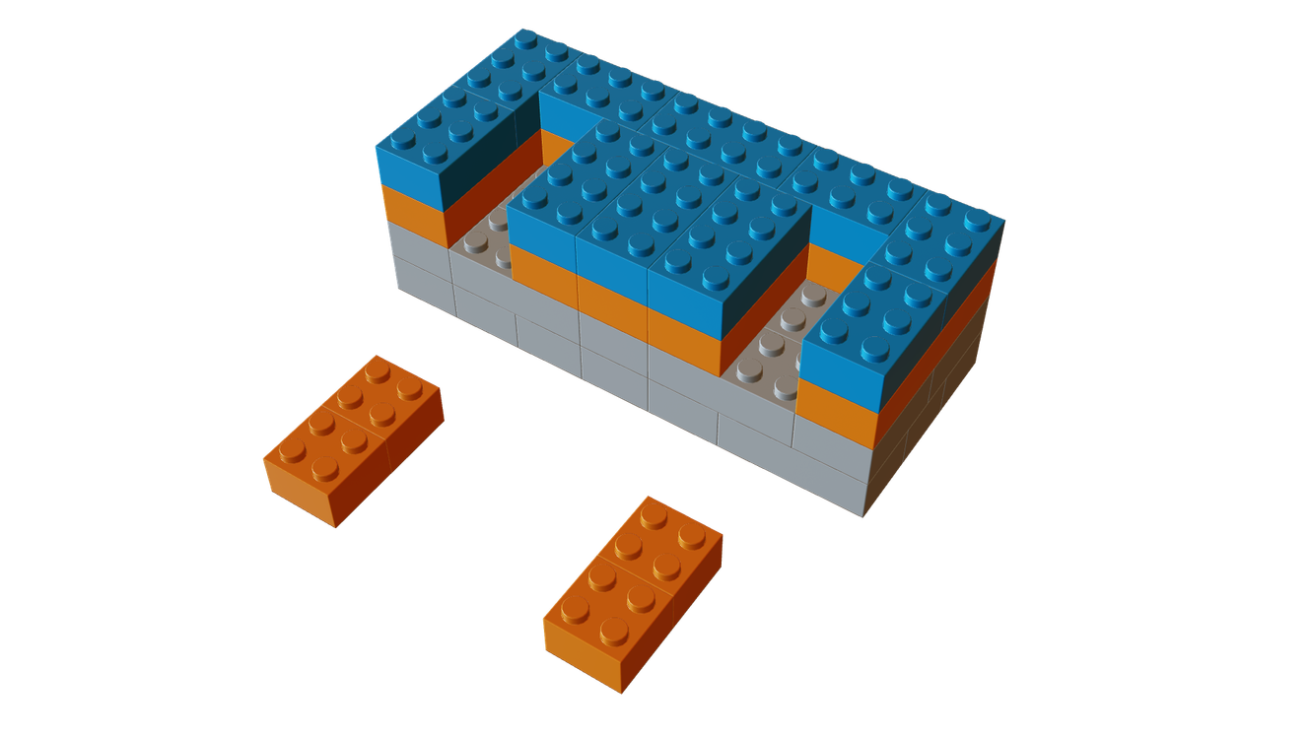
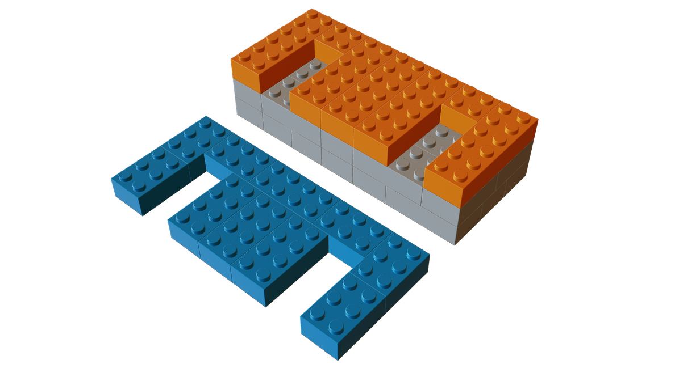
蝕刻
Etching
Photoresist
SiO₂
Substrate
•濕式蝕刻 (↑3μm 製程 )
使用化學溶液，如氫氟酸(HF)溶解晶圓表面上的物質，可以透過緩衝液或去離子水調整蝕刻速率。
•乾式蝕刻 (電漿蝕刻)
使用RF高頻高能量粒子束，例如產生自由電子的方式，通入鈍性氣體離子如 Ar+ 進行轟擊。
•透過溶劑或電漿清除剩餘光阻
SiO₂
Substrate
•三步驟
蝕刻、沖洗、旋乾
Photoresist
11/24

Slide 12
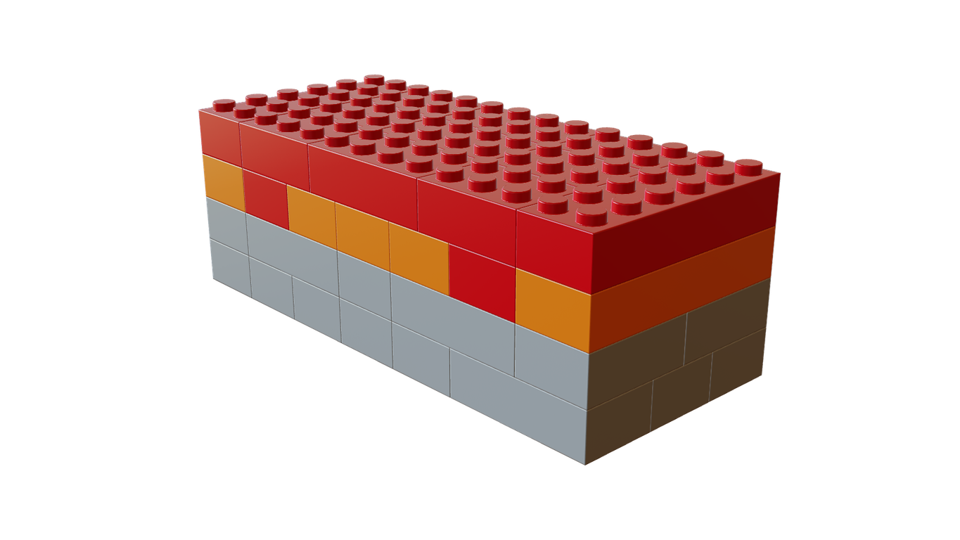
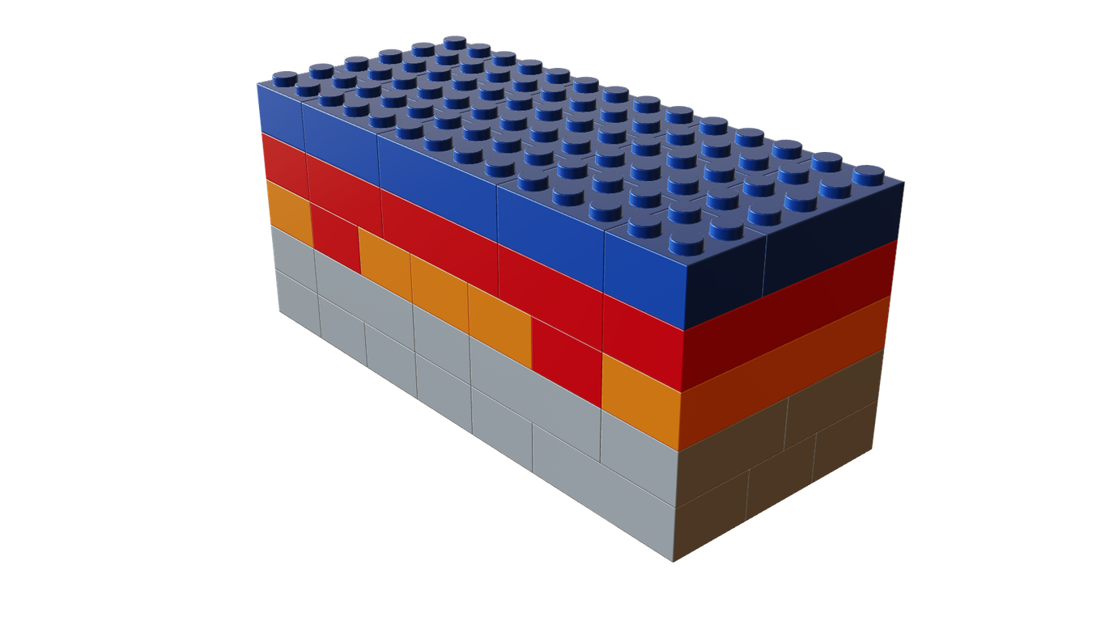
薄膜沉積
Deposition
Poly Silicon
SiO₂
•沉積導電的多晶矽 (Polycrystalline Silicon)
Substrate
- 運用 Low Pressure CVD 或 Plasma-Enhanced CVD將Poly沉積在表面，用以形成MOSFET電晶體中的輸入端Gate(閘極)。
- 透過矽烷 (SiH) 在580至650°C的高溫下化學分解來實現的。SiH₄(g) → Si(s) + 2H₂(g) CVD at 500-800°C。
Photoresist
光阻劑
Photoresist
1. Vapor Prime 表面預處理
2. Spin Coat 旋轉塗佈
3. Soft bake 軟烘烤
4. Cooling 冷卻
Poly Silicon
SiO₂
Substrate
12/24

Slide 13
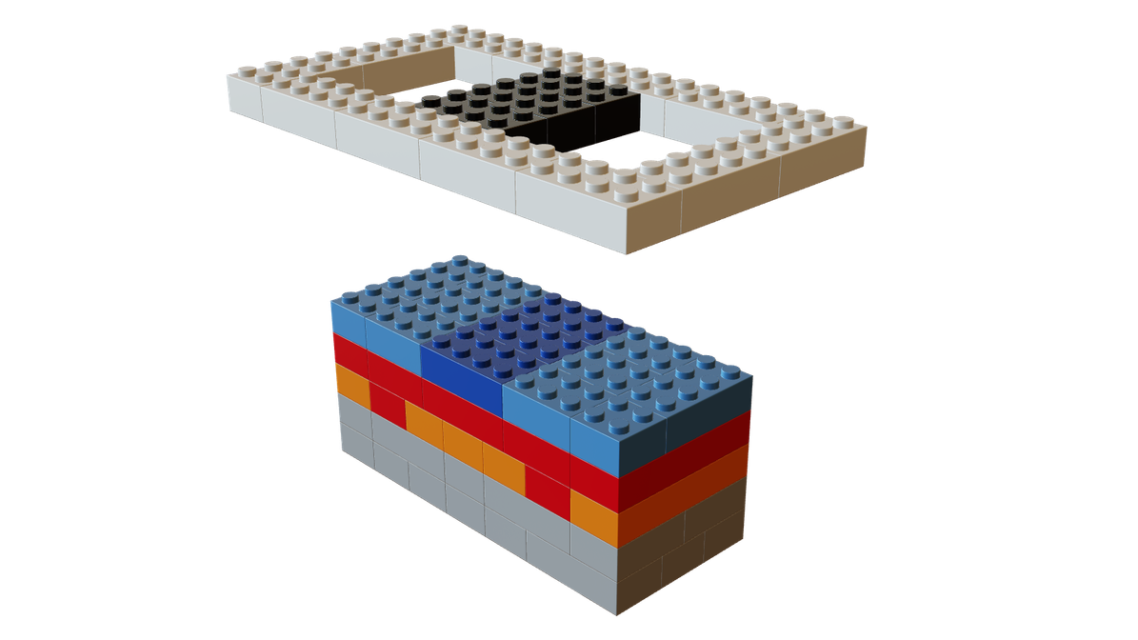
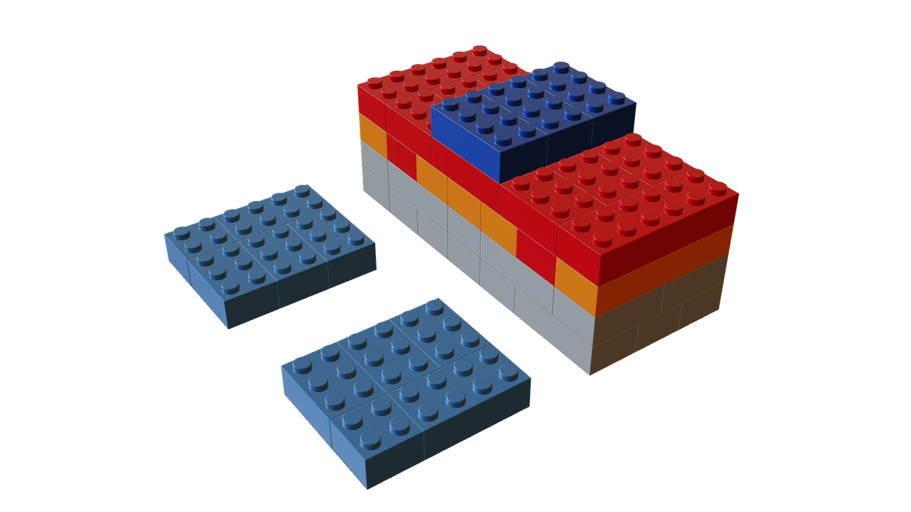
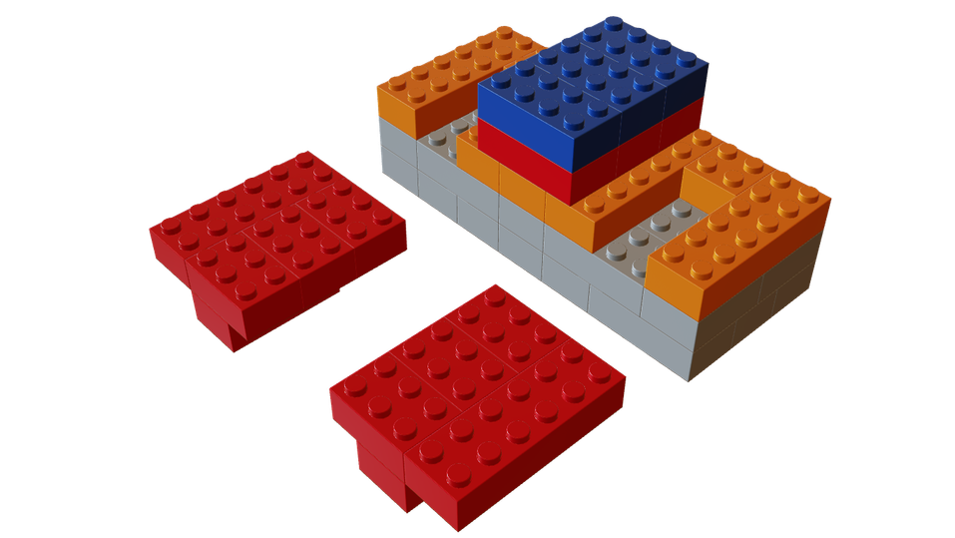
微影製程
Photolithography
Mask
•曝光
Mask
•曝光後烘烤 (顯影前)
•顯影
Photoresist
Photoresist
•硬烘烤 (顯影後)
Poly Silicon
Poly Silicon
SiO₂
SiO₂
Substrate
蝕刻
Etching
Substrate
Substrate
Photoresist
Poly Silicon
SiO₂
Photoresist
•濕式蝕刻 (↑3μm 製程 )
Poly Silicon
Substrate
SiO₂
•乾式蝕刻 (電漿蝕刻)
Substrate
•透過溶劑或電漿清除剩餘光阻
•三步驟 : 蝕刻、沖洗、旋乾
13/24

Slide 14
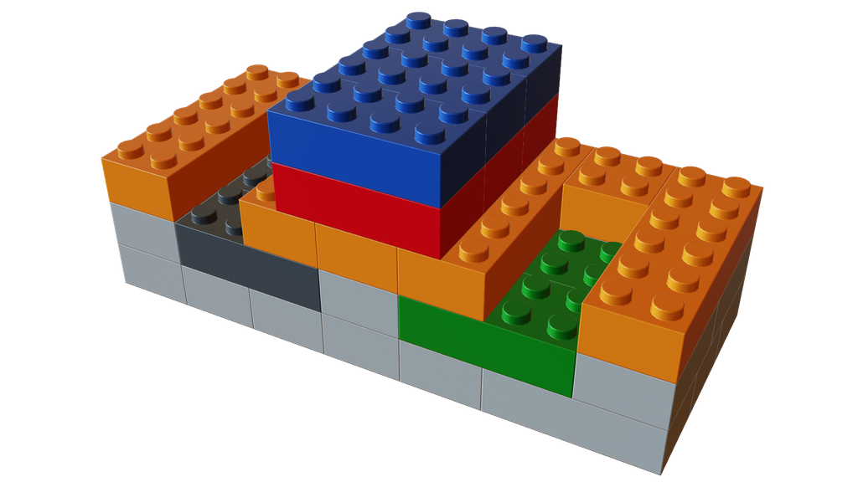
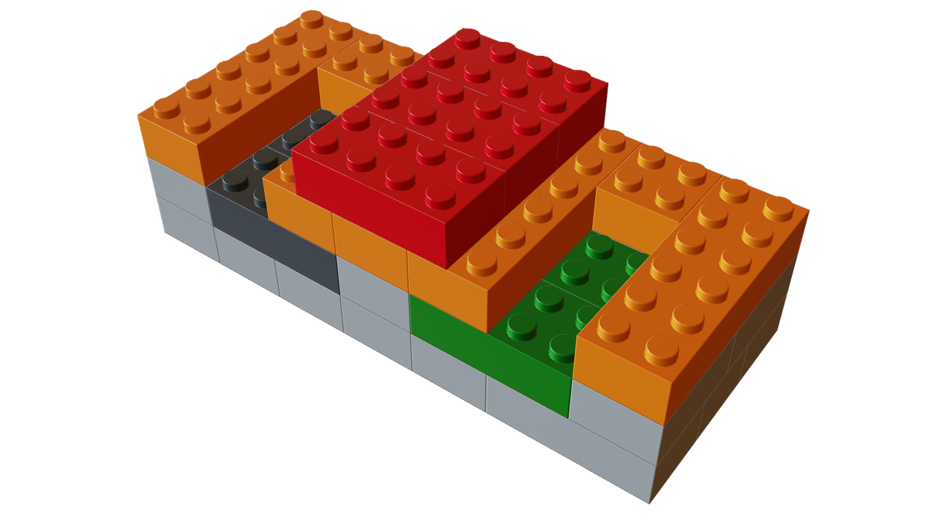
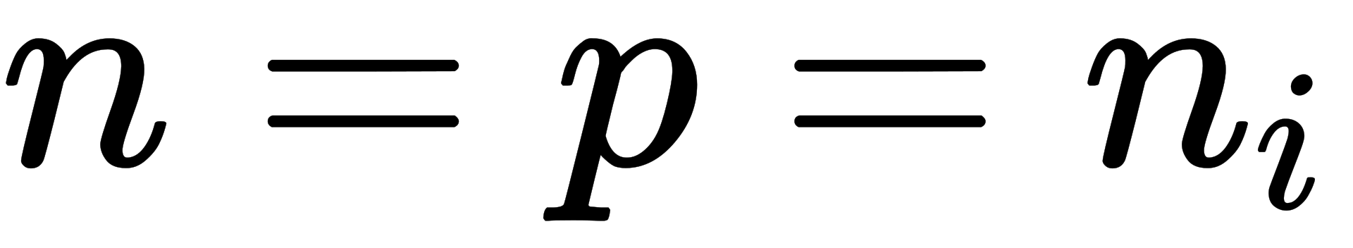


離子佈植
Ion Implantation
Photoresist
Poly Silicon
•摻雜 (Doping)
Source (n+)
SiO₂
本質半導體引入雜質，使其屬性被改變的過程，大致是將特定離子在電場裡加速，並用磁場來改變方向，這可以穩定的把離子嵌入到固體材料中，摻雜後若有較多的電子稱n+。
- 本質半導體 (無雜質)
- N型半導體 (5A族，磷P) Layout: NIMP
特徵: 多電子 nₙ
- P型半導體 (3A族，硼B) Layout: PIMP
特徵: 多電洞 pₚ
Substrate
Drain (n+)
= 1.5 x 10¹⁰ carriers / cm³
nₙ : n型電子濃度 pₚ :p型電洞濃度
nᵢ :單位體積內自由電子與電洞數
Poly Silicon
Source (n+)
SiO₂
Substrate
Drain (n+)
14/24

Slide 15
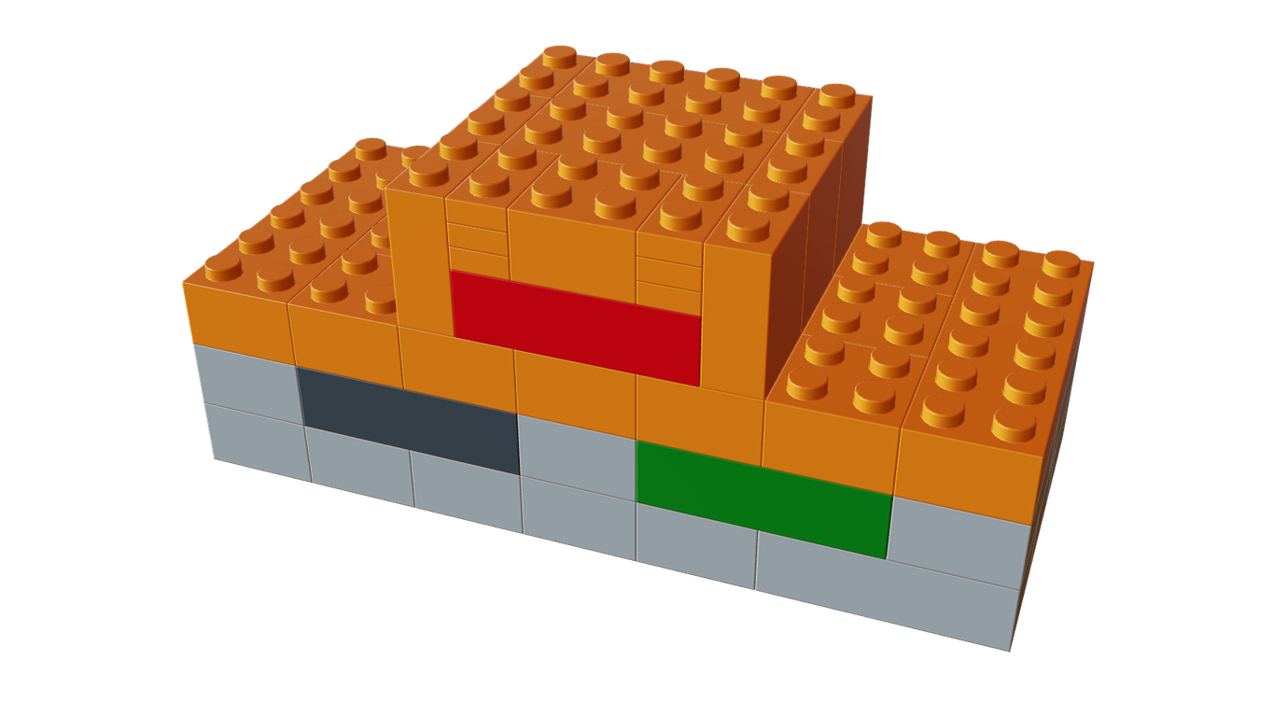
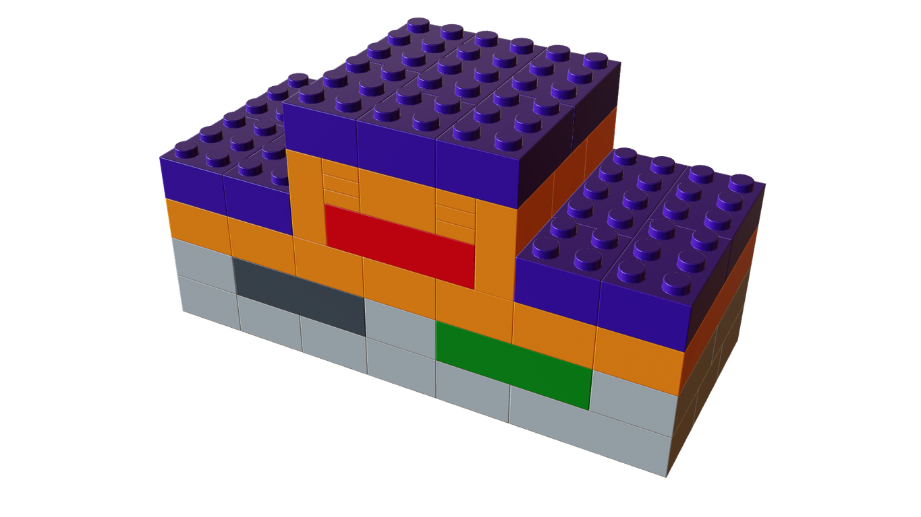
薄膜沉積
Deposition
Poly Silicon
•Oxidation 氧化 (SiO₂ )
Source (n+)
SiO₂
為了在三個極上接上聯外金屬導線，要在上面開井窗，以爐管高溫烘烤方式在表面形成絕緣氧化層。
Substrate
Drain (n+)
光阻劑
Photoresist
Photoresist
1. Vapor Prime 表面預處理
2. Spin Coat 旋轉塗佈
3. Soft bake 軟烘烤
4. Cooling 冷卻
Poly Silicon
Source (n+)
SiO₂
Substrate
Drain (n+)
15/24

Slide 16
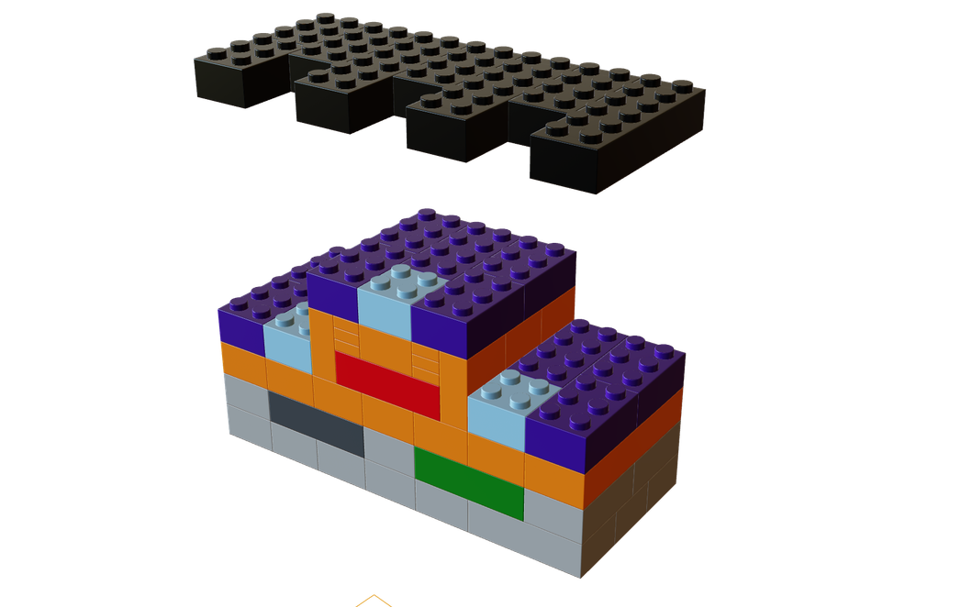
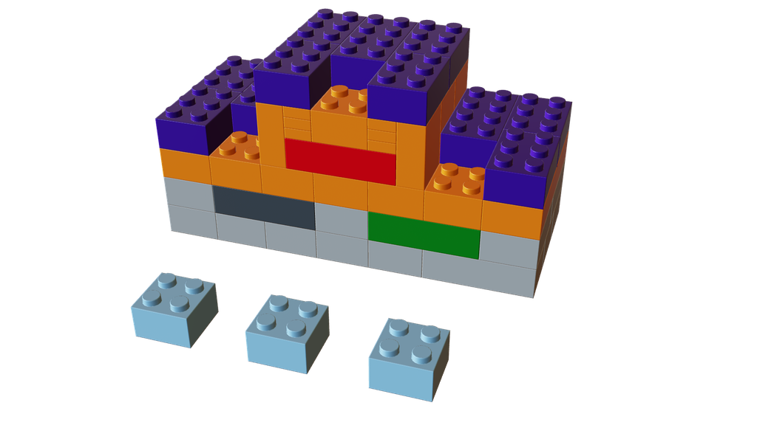
微影製程
Photolithography
Mask
•曝光
Photoresist
•曝光後烘烤 (顯影前)
Poly Silicon
•顯影
Source (n+)
SiO₂
Substrate
Drain (n+)
•硬烘烤 (顯影後)
剝除光阻
Striping
Photoresist
•剝除未受光阻保護的金屬，留下未照射區。
Poly Silicon
Source (n+)
SiO₂
•NaOH (氫氧化鈉) 、 KOH (氫氧化鉀)
Substrate
Drain (n+)
16/24

Slide 17
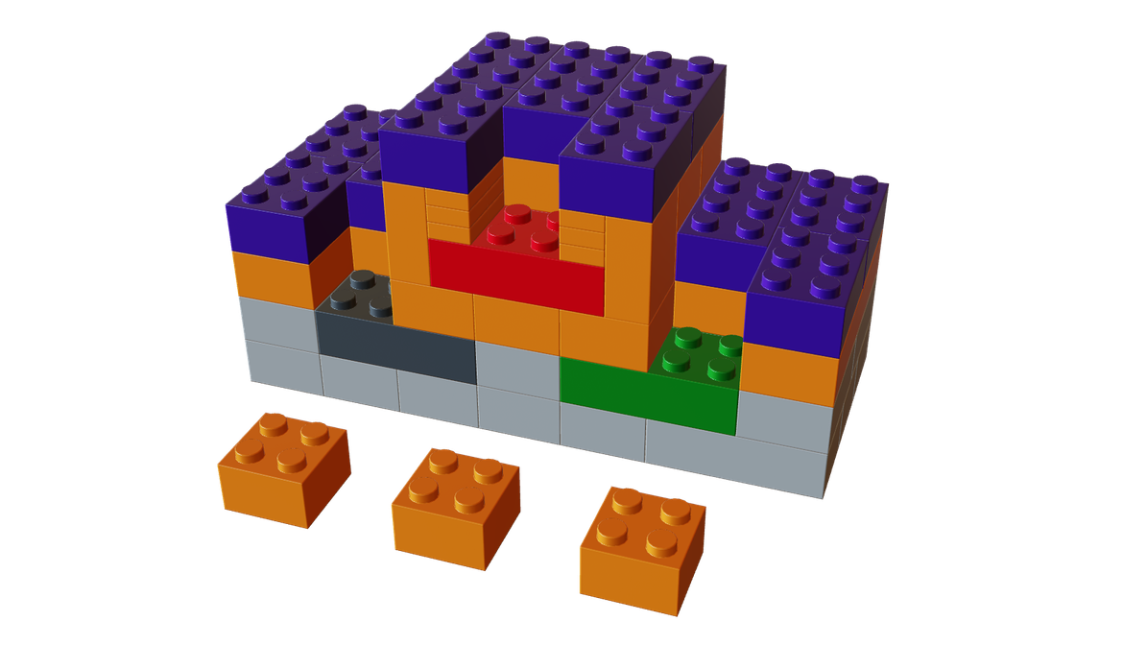
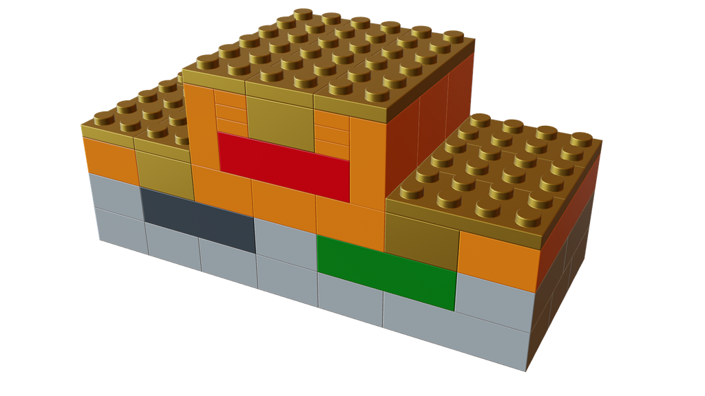
蝕刻
Etching
Photoresist
Poly Silicon
•濕式蝕刻 (↑3μm 製程 )
Source (n+)
SiO₂
•乾式蝕刻 (電漿蝕刻)
Substrate
Drain (n+)
•透過溶劑或電漿清除剩餘光阻
•三步驟 : 蝕刻、沖洗、旋乾
Cu
金屬薄膜沉積
Metal Deposition
Metal - Cu
Metal - Cu
•沉積金屬形成薄膜
Poly Silicon
Source (n+)
SiO₂
Metal - Cu
- 現今通常用CVD-ALD將金屬Cu氣相沉積至晶圓表面。
- Layout中最靠近底層的金屬稱 Metal 1 (M1)
Substrate
Drain (n+)
17/24

Slide 18
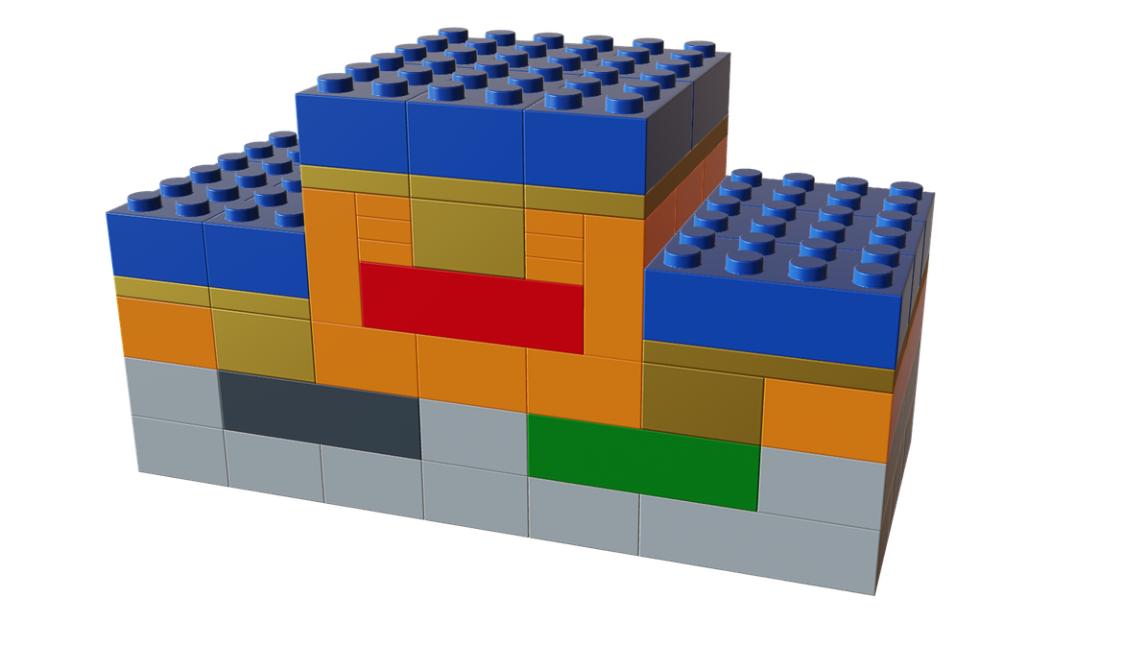
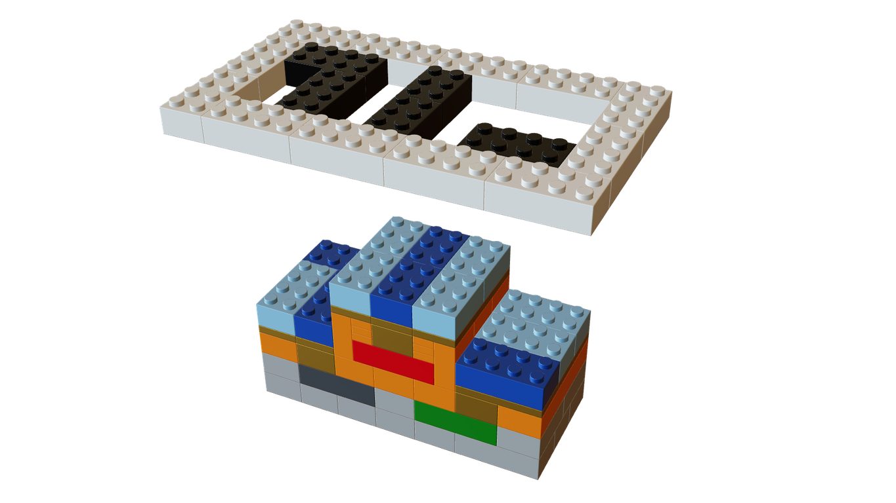
光阻劑
Photoresist
Photoresist
Metal - Cu
Poly Silicon
Metal - Cu
1. Vapor Prime 表面預處理
2. Spin Coat 旋轉塗佈
3. Soft bake 軟烘烤
4. Cooling 冷卻
SiO₂
Source (n+)
Metal - Cu
Drain (n+)
Substrate
微影製程
Photolithography
Mask
•曝光
•曝光後烘烤 (顯影前)
Photoresist
•顯影
Metal - Cu
Metal - Cu
Poly Silicon
•硬烘烤 (顯影後)
Source (n+)
SiO₂
Metal - Cu
Substrate
Drain (n+)
18/24

Slide 19
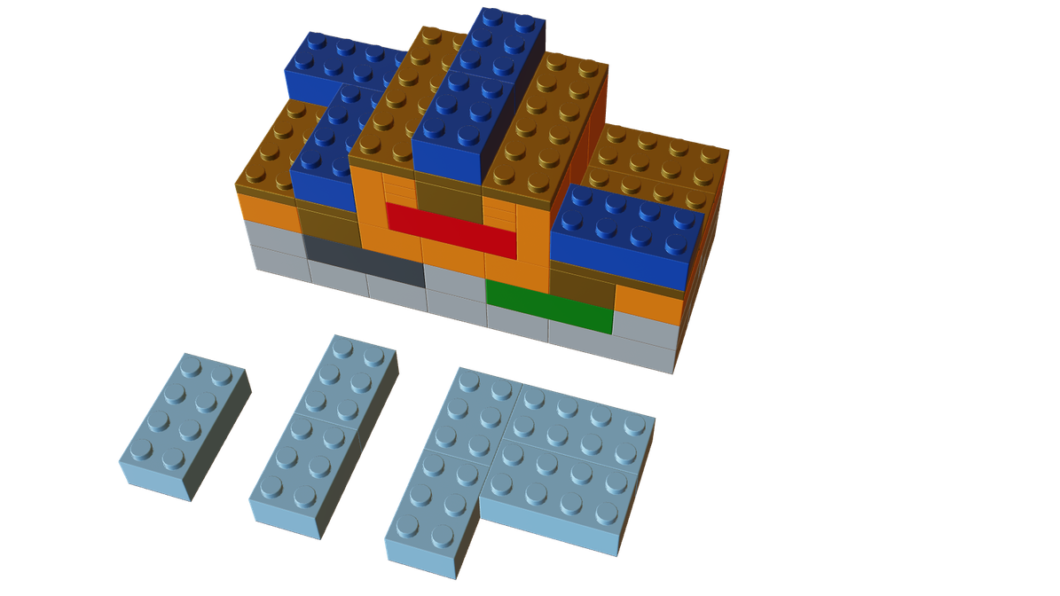
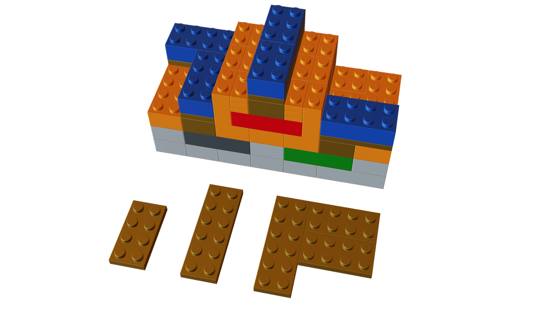
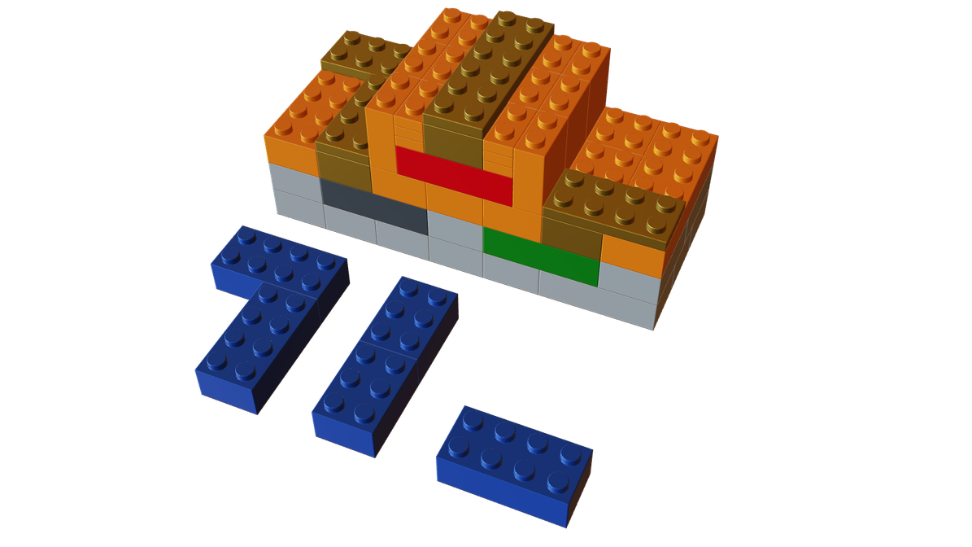
蝕刻
Etching
Photoresist
Photoresist
Metal - Cu
Metal - Cu
Metal - Cu
Poly Silicon
Metal - Cu
Poly Silicon
Source (n+)
SiO₂
Metal - Cu
Source (n+)
SiO₂
Metal - Cu
•濕式蝕刻 (↑3μm 製程 )
Substrate
Drain (n+)
Substrate
Drain (n+)
•乾式蝕刻 (電漿蝕刻)
•透過溶劑或電漿清除剩餘光阻
•三步驟 : 蝕刻、沖洗、旋乾
•去除不需要的金屬部分
Metal - Cu
Metal - Cu
Poly Silicon
Source (n+)
SiO₂
Metal - Cu
Substrate
Drain (n+)
19/24

Slide 20
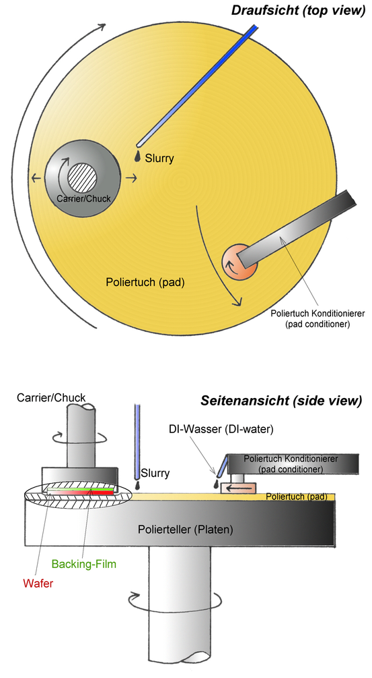
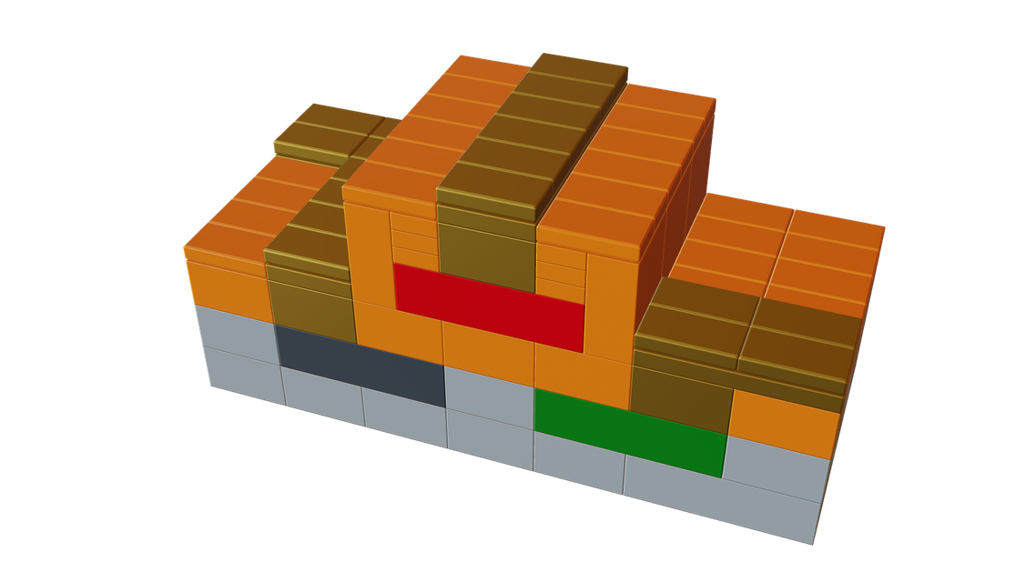
化學機械研磨
Chemical-Mechanical Polishing
Metal - Cu
W ?
Metal - Cu
Poly Silicon
Source (n+)
SiO₂
Metal - Cu
Substrate
Drain (n+)
▲ CMOS Cross section
▲ NMOS
CMOS Cross section from wiki :
https://commons.wikimedia.org/wiki/File:Cmos_impurity_profile.PNG#/media/File:Cmos_impurity_profile.PNG
CMP from wiki :
https://commons.wikimedia.org/wiki/File:Cmos_impurity_profile.PNG#/media/File:Cmos_impurity_profile.PNG
20/24

